Slide 1


Slide 2

1 сентября – День знаний
1 сентября – единая дата начала учебного года.
Раньше начало учебного года отличалось в сельской местности и в городе. На селе дети шли в школу только после того, как помогут родителям убрать урожай.

Slide 3
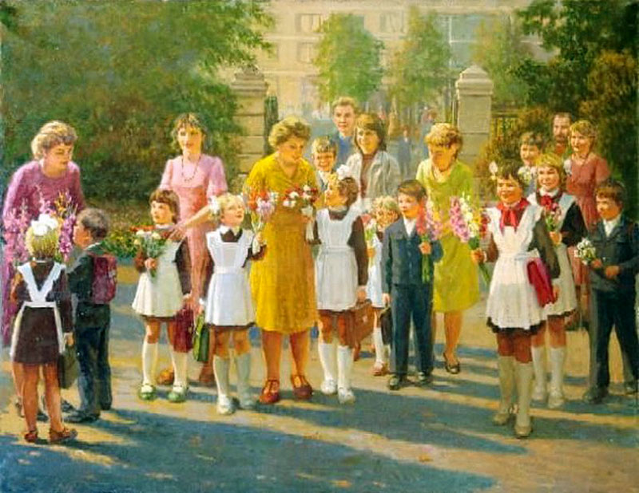
1 сентября – День знаний

Slide 4
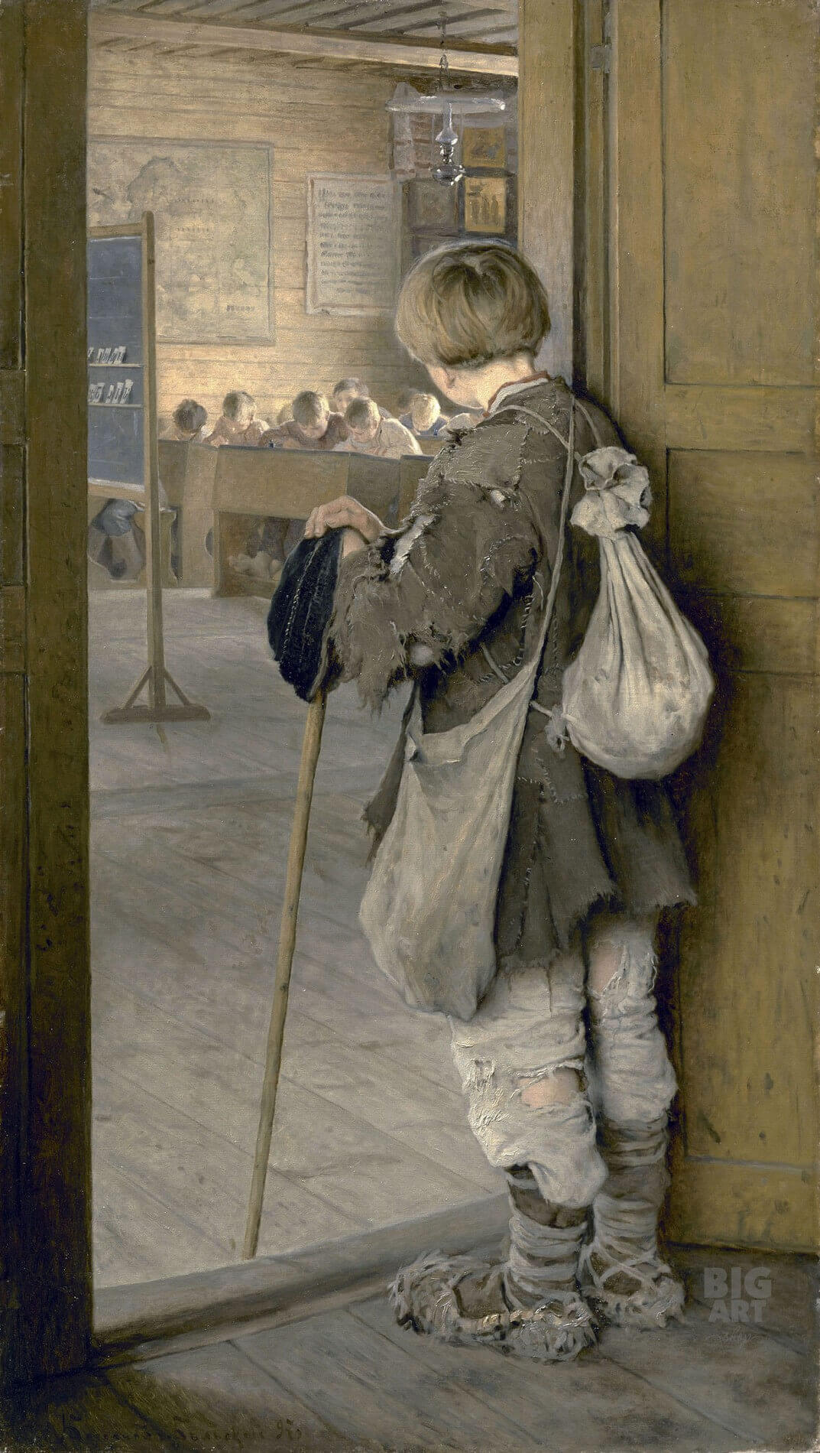
1 сентября – День знаний
Ещё сто лет назад не все дети имели возможность посещать школу. Не было одежды, школ и денежных средств. Ведь только в прошлом веке обучение в школах стало бесплатным и доступным для всех.

Slide 5
1 сентября – День знаний
В школе все интересно:
ТЕАТРАЛЬНЫЕ КРУЖКИ
ХОРОВЫЕ СТУДИИ
ТАНЦЕВАЛЬНЫЕ СТУДИИ
ТВОРЧЕСКИЕ МАСТЕРСКИЕ
КОМПЬЮТЕРНЫЕ И РОБОТОТЕХНИЧЕСКИЕ КЛУБЫ
СПОРТИВНЫЕ СЕКЦИИ
• ОЛИМПИАДЫ
• СОРЕВНОВАНИЯ• КОНКУРСЫ
• ФЕСТИВАЛИ

Slide 6
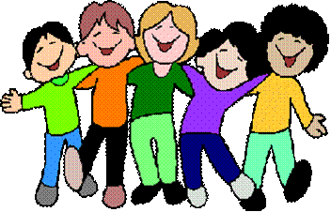

Поиграем

Slide 7
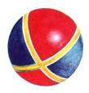

Сосчитай-ка
3
4

Slide 8



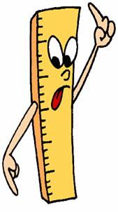

Slide 9
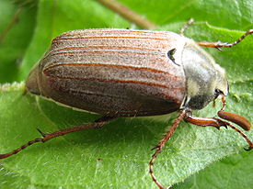
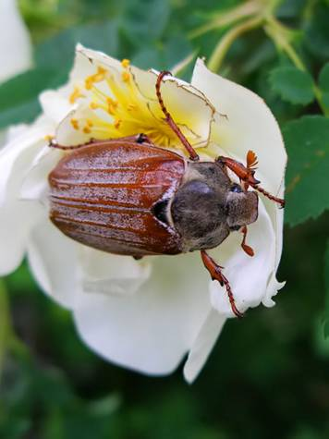
Под кустами у реки
Жили майские жуки:
Дочка, сын, отец и мать –
Кто успел их сосчитать?

Slide 10



В снег упал Серёжка,
А за ним Алёшка,
А за ним Иринка,
А за ней Маринка,
А потом упал Игнат.
Сколько на снегу ребят?
5

Slide 11
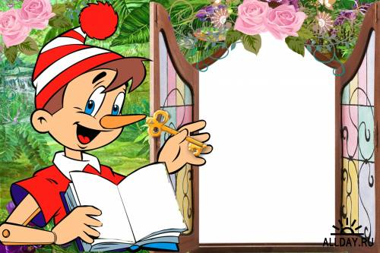
м
о
л
о
д
ц
ы
5 + 1
4 - 2
6 - 3
1 + 0
2 + 3
8 - 1
5
2 + 2

Slide 12
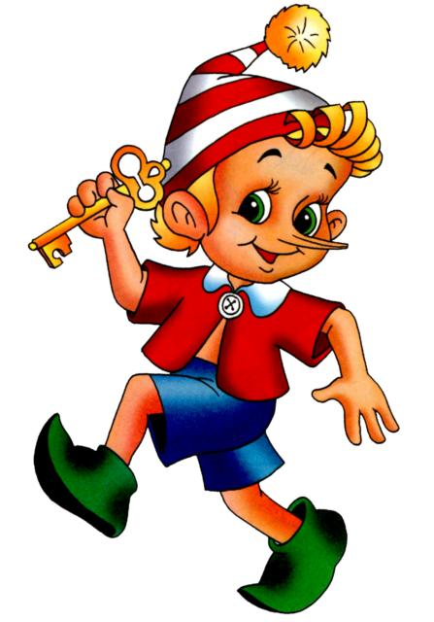

Собирём портфель для Буратино

Slide 13
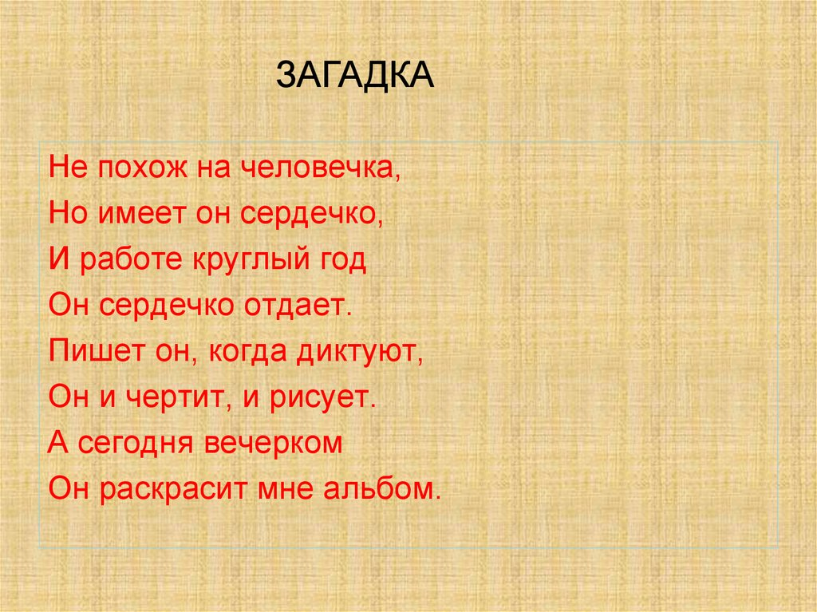

Slide 14
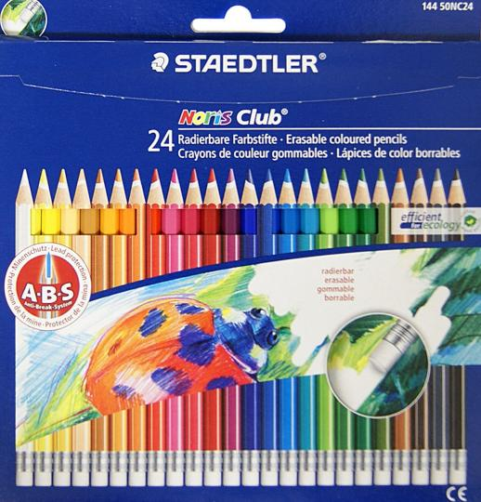
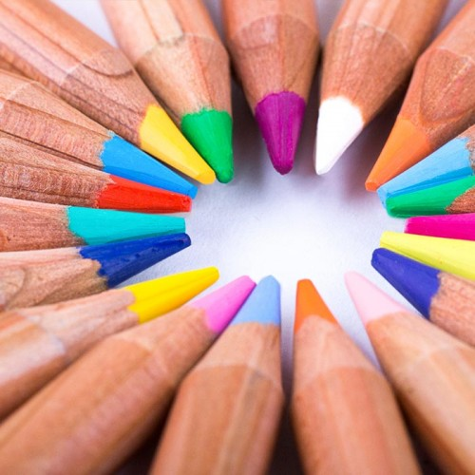
КАРАНДАШИ

Slide 15
Под обложкой — клеточки,
Тоненькие сеточки.
Чтоб примеры записать,
Ученик открыл...

Slide 16
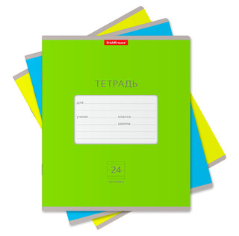
ТЕТРАДЬ

Slide 17
В этой узенькой коробке
Ты найдешь карандаши,
Ручки, перья, скрепки, кнопки,
Что угодно для души.

Slide 18
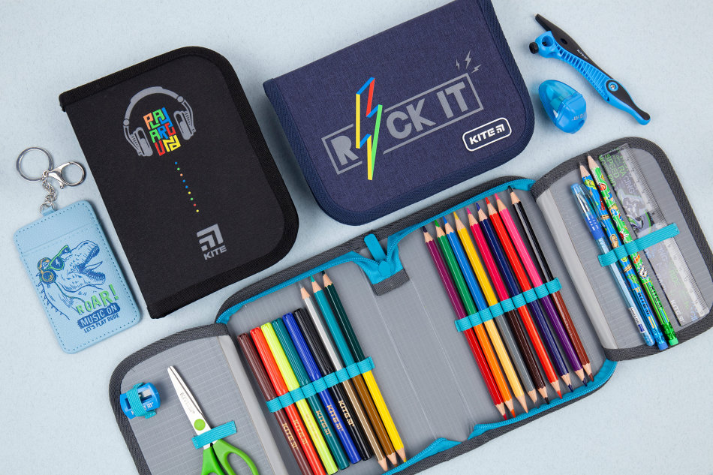
ПЕНАЛ

Slide 19
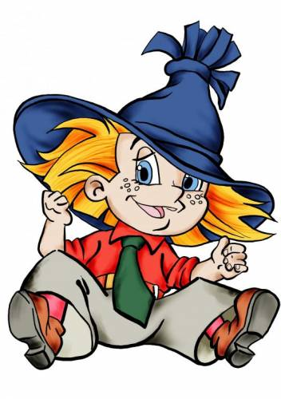
КТО ЭТО?

Slide 20

Стихотворения о школе

Slide 21




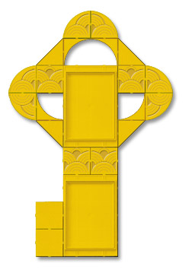
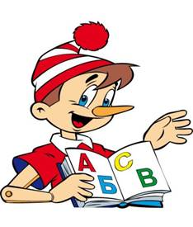

МОЛОДЦЫ

